Slide 1
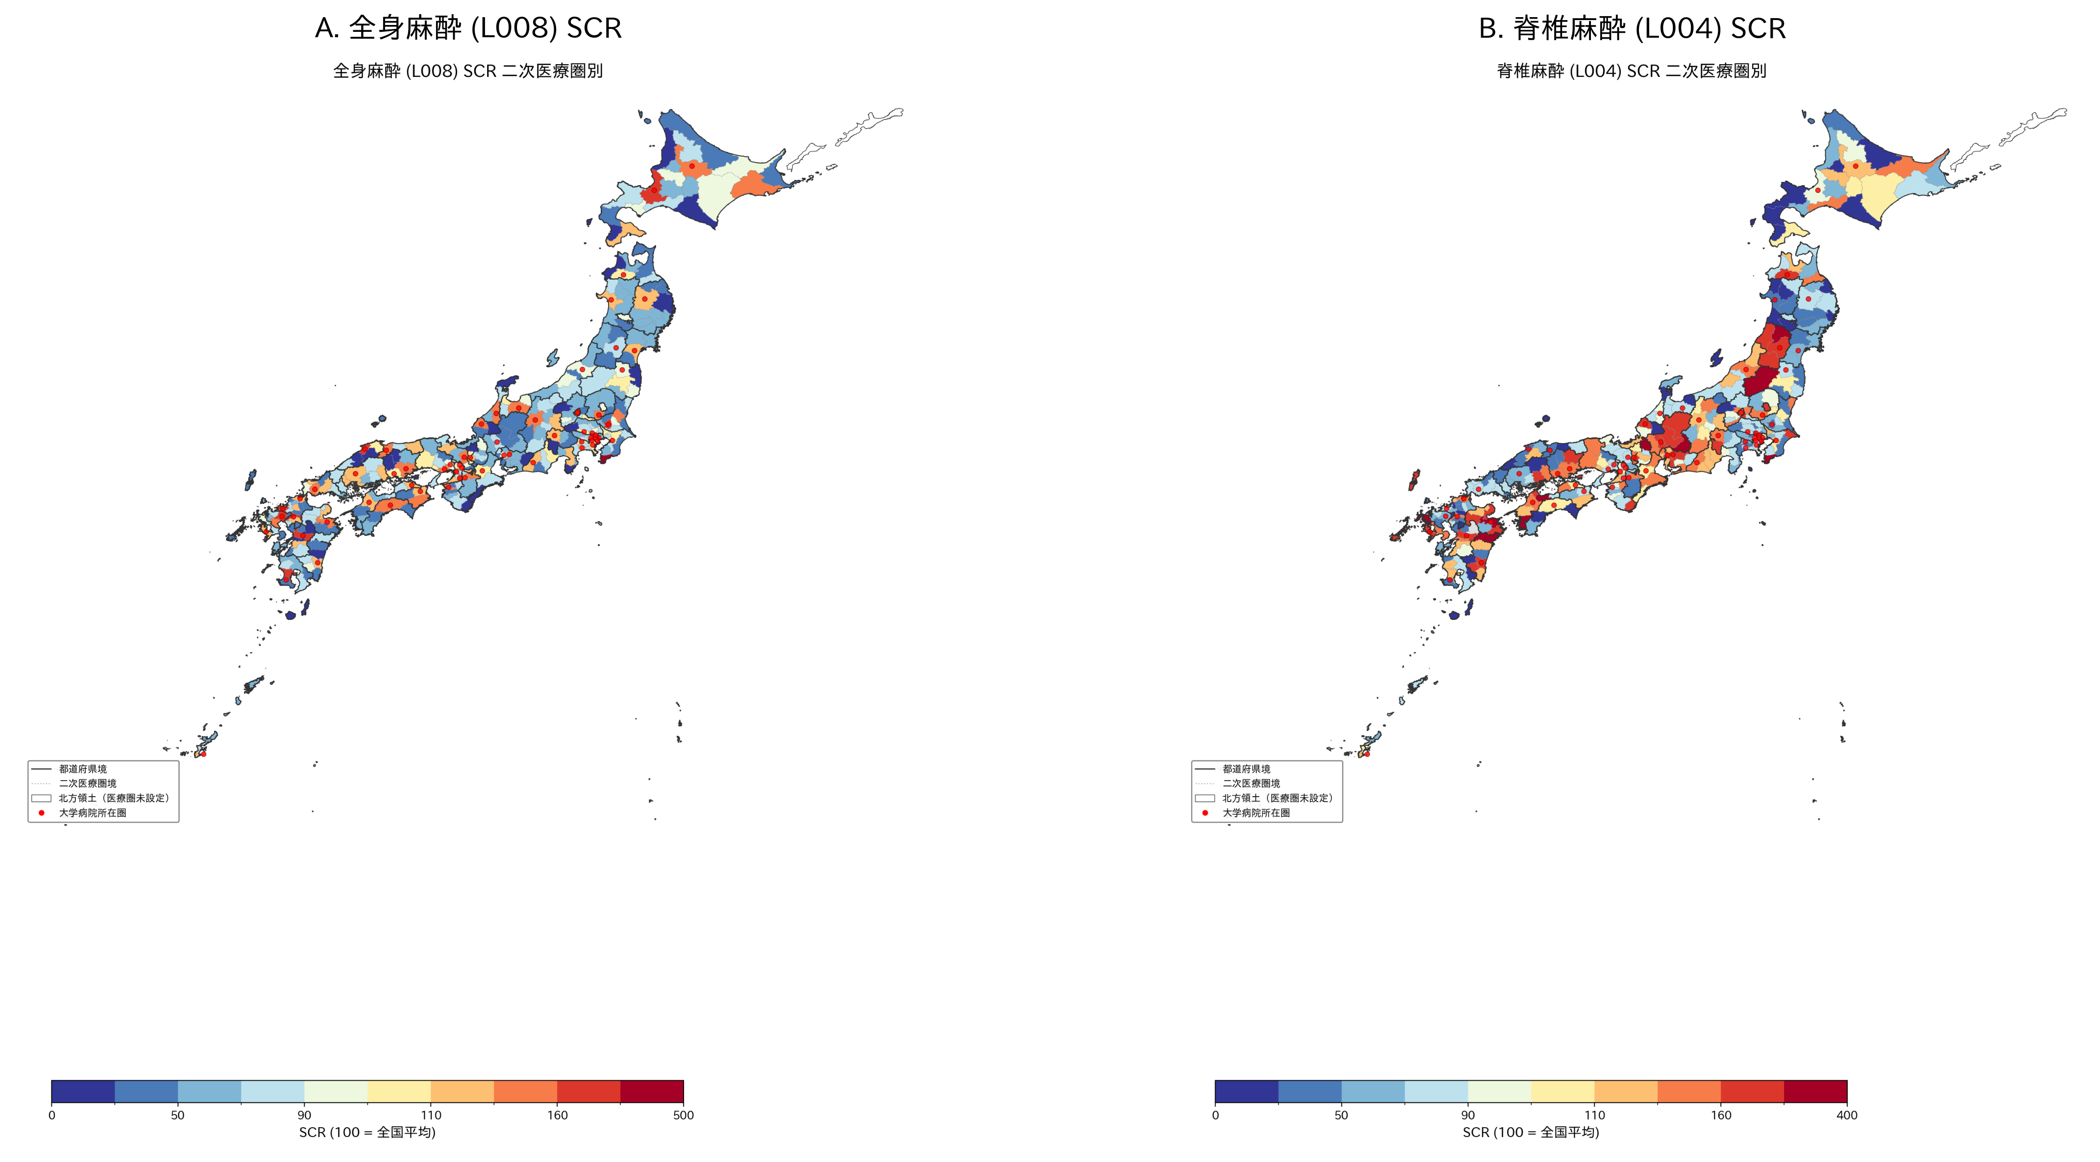
図1．335二次医療圏における麻酔の標準化レセプト出現比の地理分布（2022年度）。
(A) 閉鎖循環式全身麻酔（L008）。(B) 脊椎麻酔（L004）。標準化レセプト出現比（全国平均=100）の五分位で陰影付け。低症例によりマスクされた医療圏は灰色で示す。

Slide 2
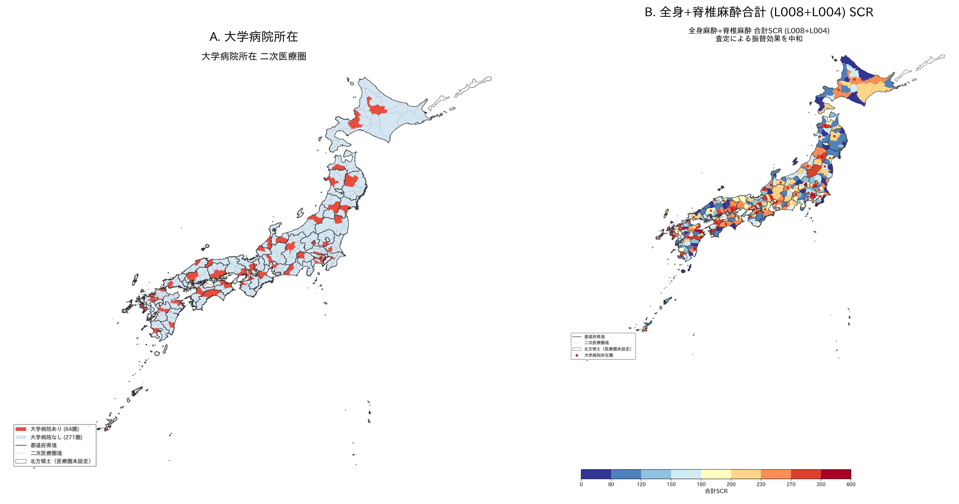
図2．大学病院所在と全身麻酔の標準化レセプト出現比。
(A) 少なくとも1つの大学病院を含む二次医療圏（335医療圏中64）の分布。(B) 47都道府県すべてにおける大学病院所在医療圏と非所在医療圏の平均L008出現比の都道府県内比較。47/47都道府県で大学病院効果が正であった（都道府県内平均差+63.3点、対応のあるt=13.28、P<0.001）。

